Slide 1
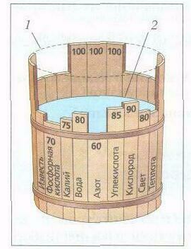
Пленарный доклад
СТРАТЕГИЧЕСКОЕ ПЛАНИРОВАНИЕ –
КАК НАПОЛНИТЬ БОЧКУ ЛИБИХА?!
Ключевые аспекты доклада
Особенности проведения весенней азотной подкормки озимой пшеницы
Пленарный докладчик
ЦХОВРЕБОВ Валерий Сергеевич
Заведующий кафедрой почвоведения
и лаборатории мониторинга почв СтГАУ
Доктор сельскохозяйственных наук, профессор
Бочка Либиха – модель закона минимума факторов жизни растений

Slide 2
Законы земледелия
- Закон равнозначности и незаменимости факторов жизни растений
- Закон минимума
- Закон минимума, оптимума и максимума
- Закон совокупного действия факторов жизни растений
- Закон возврата питательных веществ

Slide 3
Классификация обеспеченности почв элементами питания
Степень обеспечен-ности | NO₃, мг/кг | P₂O₅,мг/кг | K₂O, мг/кг | S, мг/кг | Mn, мг/кг | Zn, мг/кг | B, мг/кг | Cu, мг/кг | Co, мг/кг | Mo, мг/кг
Очень низкая | <15 | <10 | <100 | - | - | - | - | - | - | -
Низкая | 15-30 | 11-15 | 101-200 | <6 | <10 | <2 | <0,34 | <0,20 | <0,16 | <0,11
Средняя | 30-45 | 16-30 | 201-300 | 6,1-12,0 | 10,1-20,0 | 2,1-5,0 | 0,35-0,70 | 0,21-0,50 | 0,17-0,30 | 0,12-0,23
Повышен-ная | 45-60 | 31-45 | 301-400 | - | - | - | - | - | - | -
Высокая | >60 | 46-60 | 401-600 | >12,0 | >20,0 | >5,0 | >0,7 | >0,5 | >0,3 | >0,23
Очень высокая | - | >60 | >600 | - | - | - | - | - | - | -

Slide 4
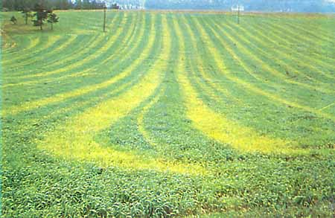
Проявление азотного голодания

Slide 5
Для успешного осуществления ранне-весенней подкормки озимой пшеницы необходимо знать:
Состояние озимой культуры и наличие вторичной корневой системы
Содержание азота (нитратного и аммонийного) в слое
0-20 и 20-40 см, мг/кг
Содержание подвижного фосфора, мг/кг
Содержание подвижной серы, мг/кг
5. Запас продуктивной влаги в метровом слое, мм
6. Сортовой состав озимой пшеницы
Информация должна быть по каждому полю, т.к различия внутри хозяйства могут быть очень существенными.

Slide 6
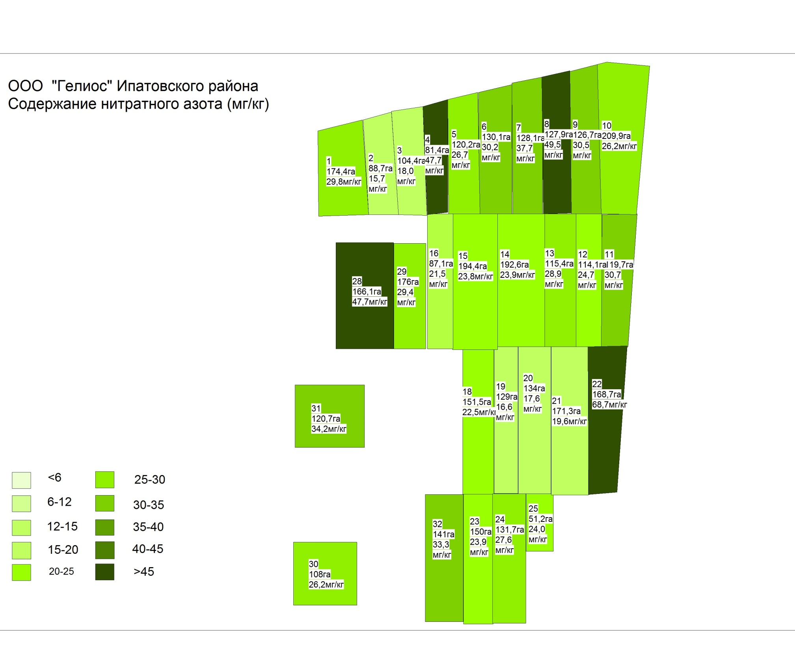

Slide 7
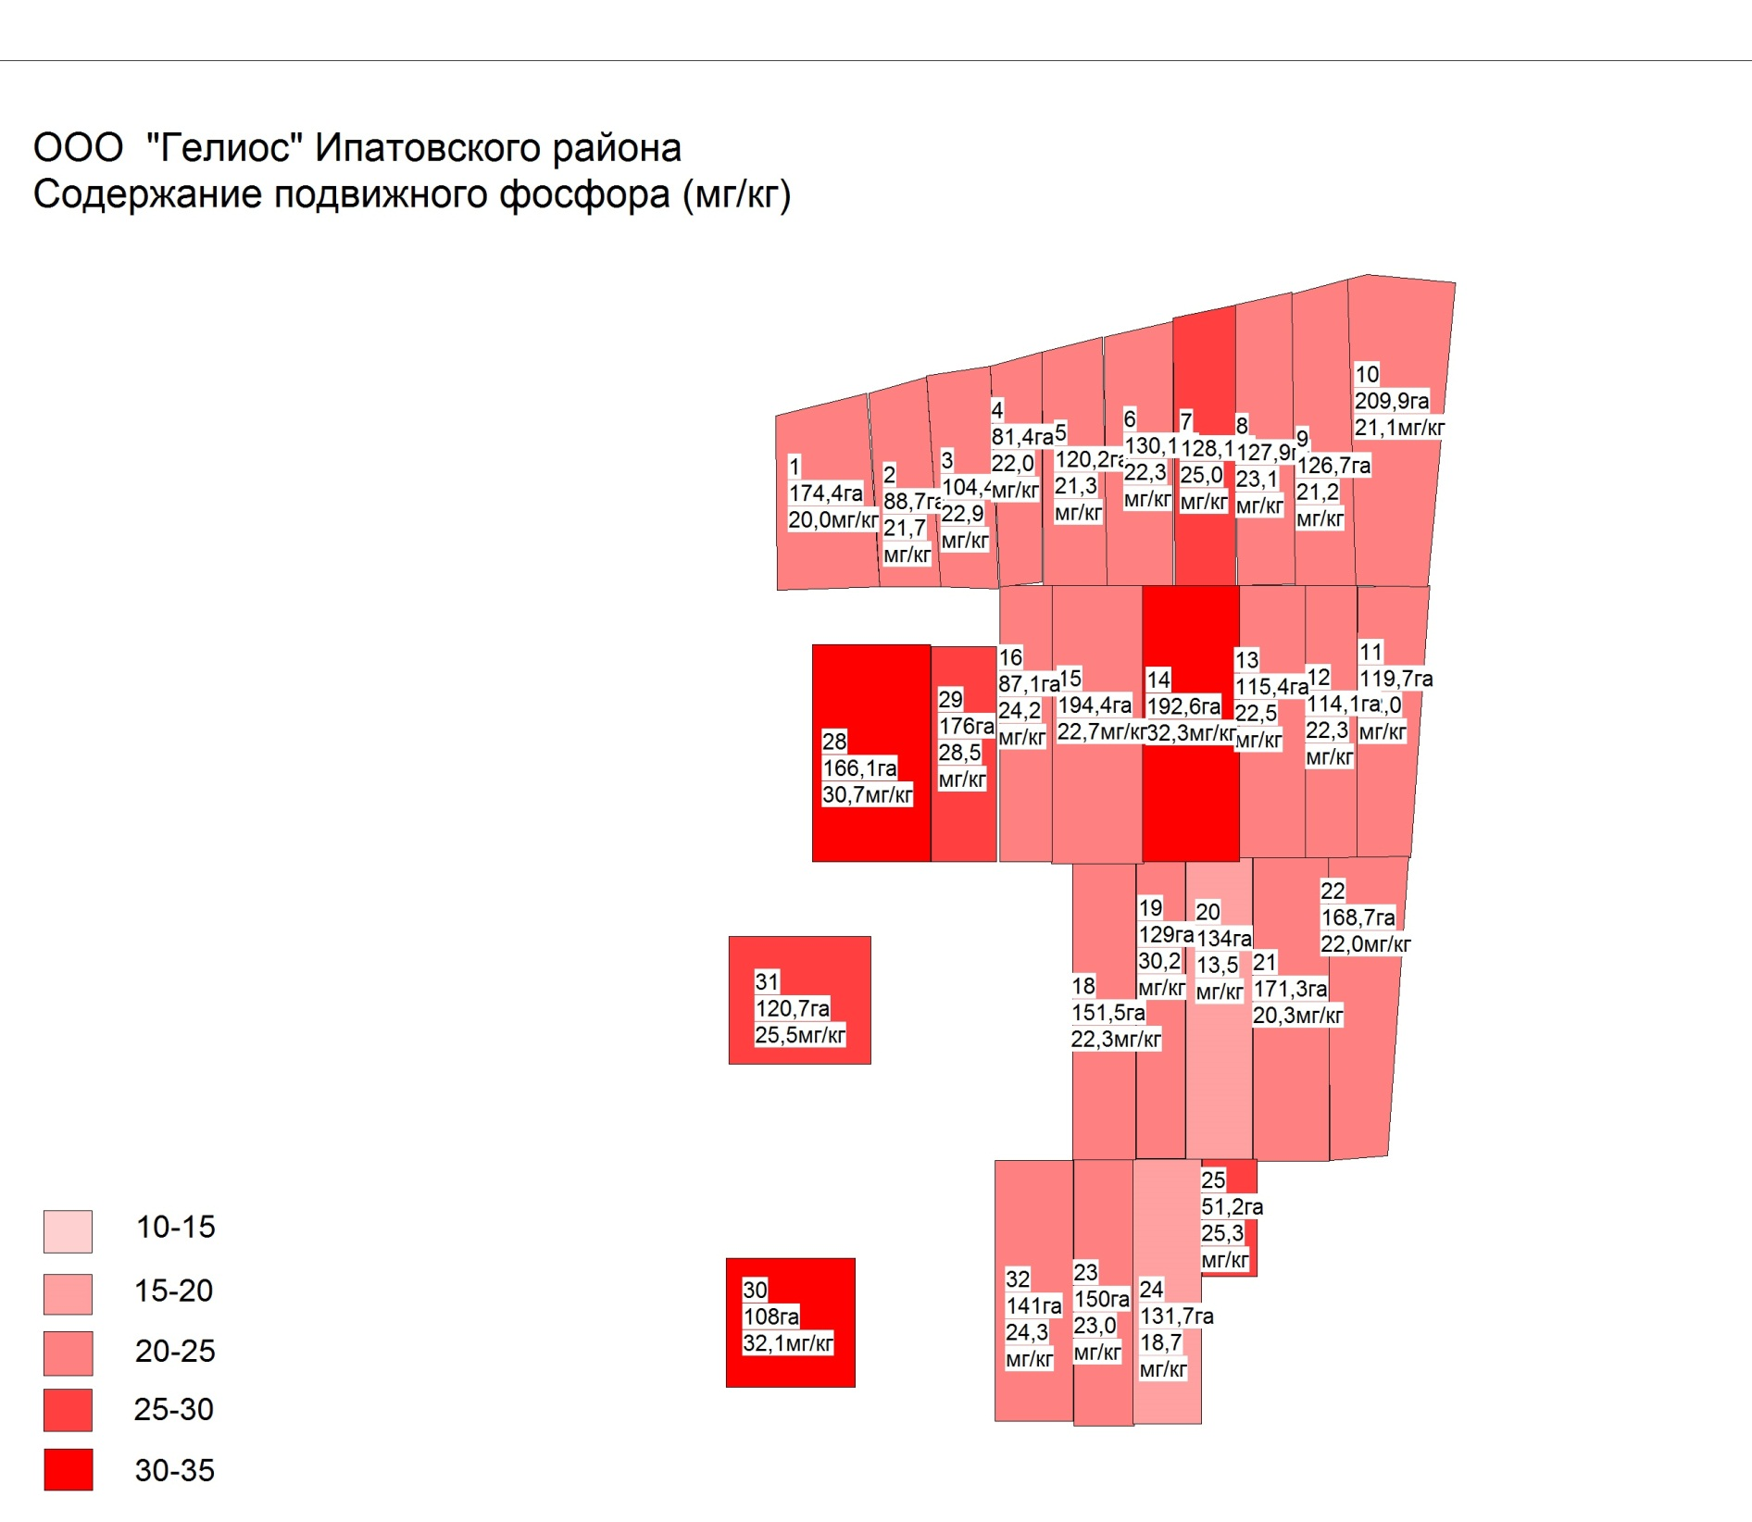

Slide 8
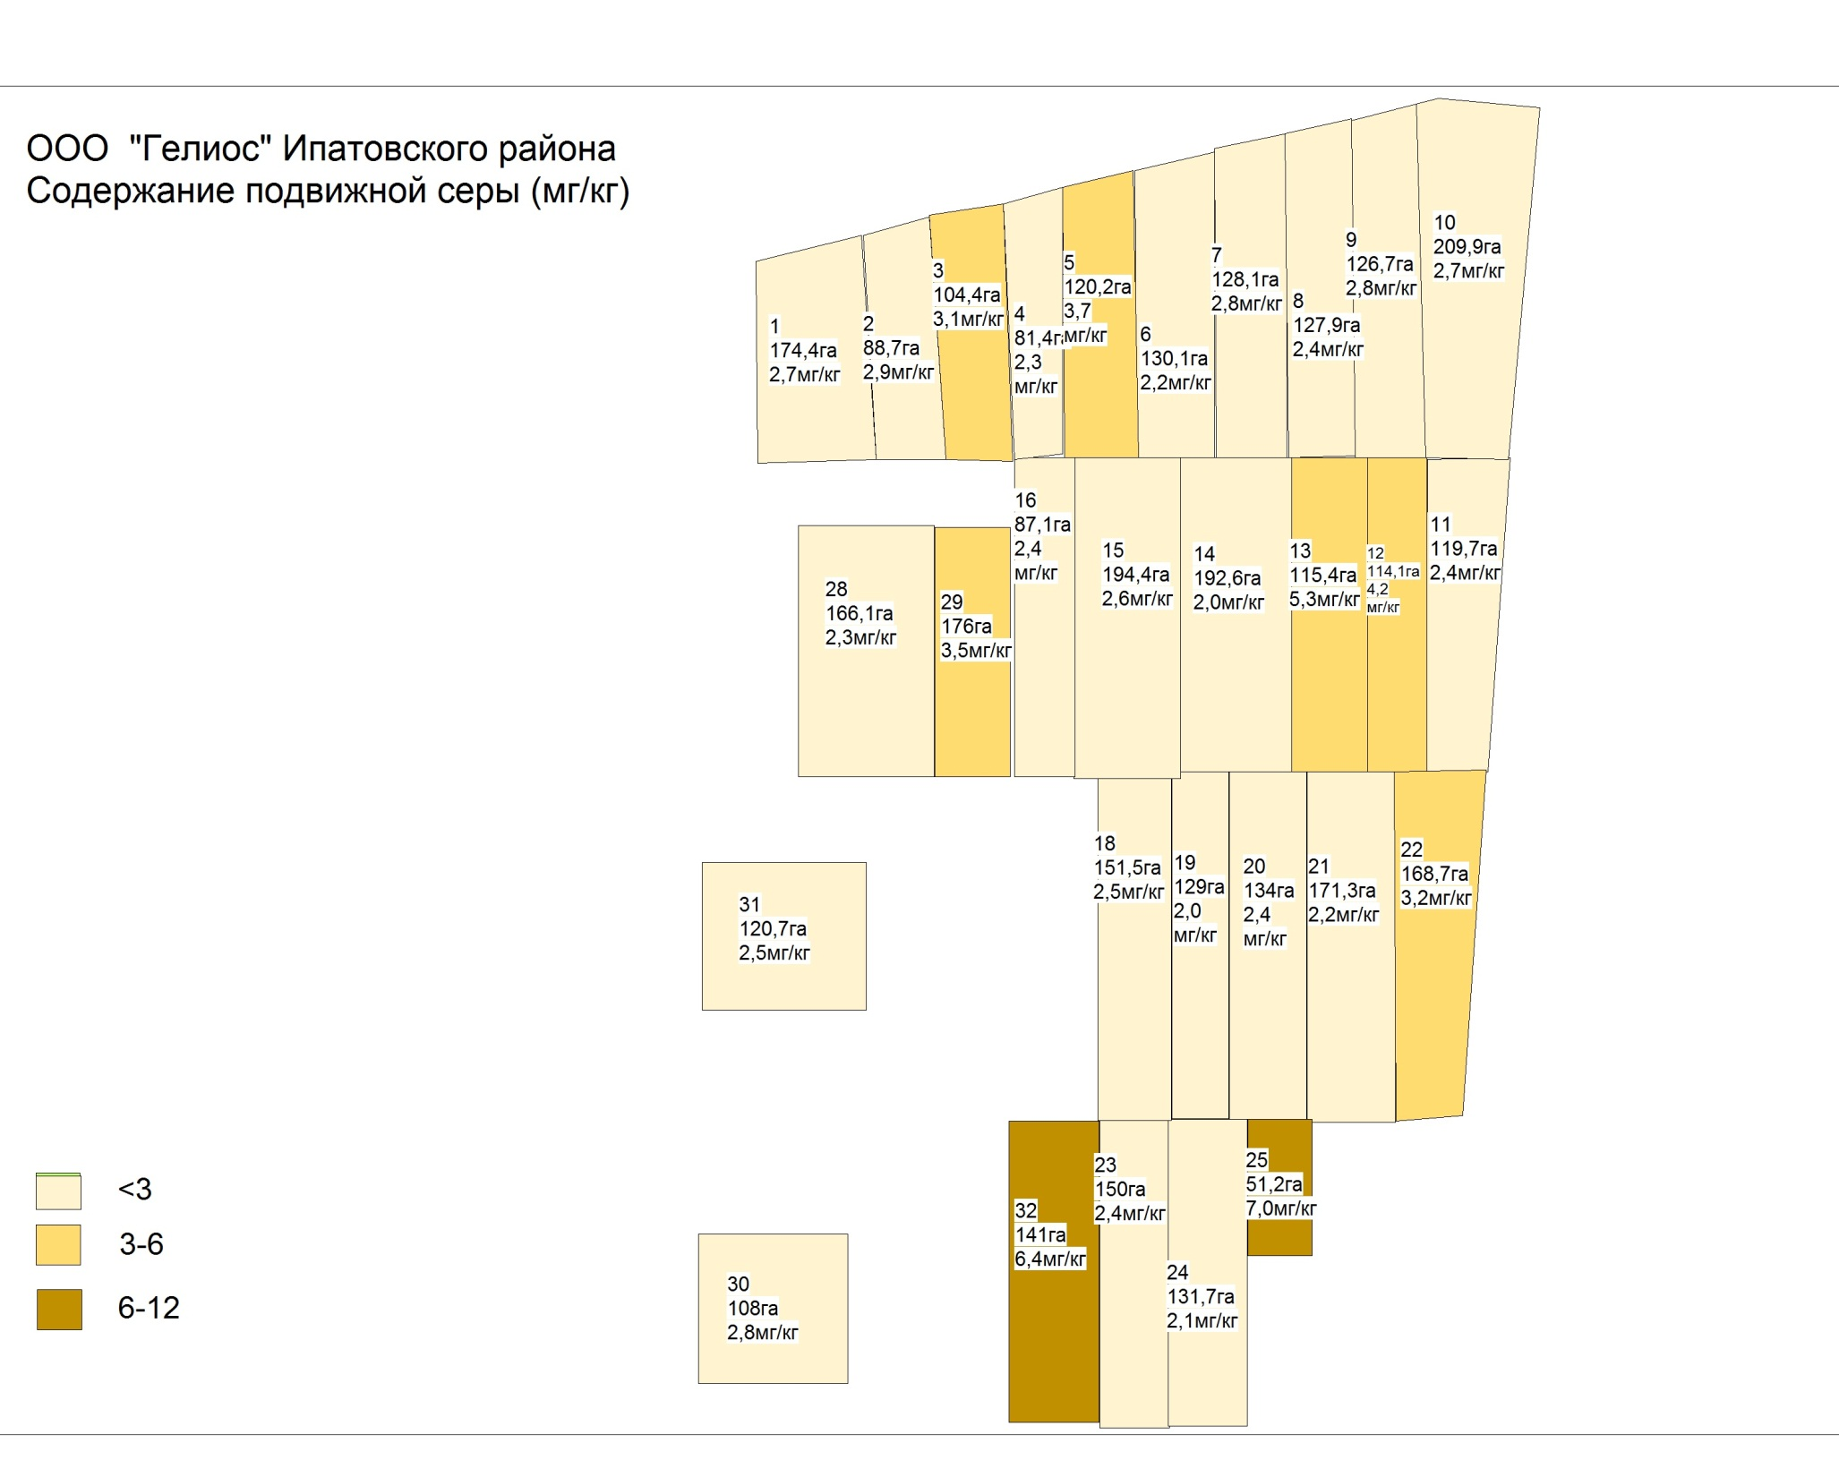

Slide 9
Содержание азота, подвижных фосфора и серы в почвах Кочубеевского района
(0-20 см)
поле № | NO₃ _{мг/кг} | NH₄ _{мг/кг} | P₂O₅ _{мг/кг} | S _{мг/кг} | Рекомендуемое удобрение
21 | 7,5 | <1.2 | 16,3 | 3,4 | Сульфат аммония Серосодержащая селитра (не более 30-40кг/га, лимитирует содержание подвижного фосфора
22 | 6,5 | <1.2 | 28,0 | 4,1 | Сульфат аммония Серосодержащая селитра
19 | 17,6 | <1.2 | 25,0 | 10,8 | Аммиачная селитра КАС
В весенний период под подкормку озимой пшеницы наиболее целесообразно
проводить анализы на содержание в почве азота, фосфора и серы
Разница в этих показателях на территории одного хозяйства может быть очень существенной

Slide 10
Результаты обследования почв Красногвардейского района
поле № | глубина, см | NO₃ _{мг/кг} | P₂ O₅ _{мг/кг} | S _{мг/кг} | Рекомендуемое удобрение
1 | 0-20 | 9,4 | 31,0 | 4,6 | Сульфат аммония Серосодержащая селитра
 | 20-40 | 12,4
6 | 0-20 | 4,8 | 25,6 | 6,5 | Аммиачная селитра КАС
 | 20-40 | 5,0
4 | 0-20 | 25,0 | 15,4 | 6,9 | Доза аммиачной селитры должна быть снижена или не вносить
 | 20-40 | 14,6
лимитирующий фактор – низкое содержание подвижного фосфора. Минимальное содержание должно быть на уровне 20-25 мг/кг

Slide 11
Результаты обследования почв ООО Агрофирма «Киц»
Нефтекумского района
поле № | Горизонт, См. | NO₃ _{мг/кг} | P₂O₅ _{мг/кг} | S _{мг/кг} | Рекомендуемое удобрение
5 | 0-20 | 17,0 | 22,0 | 4,8 | сульфат аммония, серосодержащая селитра Аммиачная селитра КАС
 | 20-40 | 27,0
4 | 0-20 | 85,0 | 26,5 | 5,8 | не вносить
 | 20-40 | 42,1
Азотные удобрения могут не вноситься по причине высокого содержания азота в почве

Slide 12
Результаты обследования почв
Изобильненского района
Поле № | NO₃ _{мг/кг} | P₂ O₅ _{мг/кг} | S мг/кг | рекомендуемое удобрение
4/5 | 16,3 | 10,3 | 4,3 | сульфат аммония, серосодержащая селитра (доза низкая или не вносить)
4/4 | <6,2 | 29,3 | 10,2 | Аммиачная селитра, КАС
6/3 | 10,2 | 33,1 | 11,5 | Аммиачная селитра, КАС
6/8 | <6,2 | 48,0 | 14,2 | Аммиачная селитра, КАС

Slide 13
Глубина см | Пример различного содержания нитратного азота (мг/кг) и его запасы (кг/га) в метровом слое по районам края
 | Красногвардейский | Новоалександровский | Нефтекумский | Арзгирский | Изобильненский
0-10 | 8,5 | 9,3 | 102,2 | 4,5 | 5,5
10-20 | 8,2 | 8,1 | 120,7 | 5,8 | 6,2
20-30 | 7,1 | 8,4 | 59,1 | 6,6 | 8,4
30-40 | 8,8 | 10,9 | 68,2 | 8,1 | 7,2
40-50 | 9,4 | 12,5 | 93,6 | 8,5 | 9,6
50-60 | 12,5 | 30,7 | 76,9 | 8,4 | 10,7
60-70 | 17,6 | 28,4 | 72,2 | 12,3 | 14,2
70-80 | 17,5 | 14,5 | 84,7 | 13,6 | 8,5
80-90 | 25,3 | 13,2 | 68,0 | 10,8 | 6,0
90-100 | 25,6 | 8,6 | 86,0 | 8,0 | 5,3
0-100 кг/га | 168,6 | 173,5 |  | 103,9 | 97,9
Необходимо иметь информацию о размещении нитратного азота по профилю почвы. Наиболее активная зона для озимой пшеницы 0-40 см. Из нижней части метровой зоны азот может быть доступен для озимой пшеницы к середине или концу вегетации. Его низкое содержание в пахотном горизонте свидетельствует о необходимости проведения подкормки

Slide 14
Весовое распределение корней пшеницы по слоям почвы в основные фазы и периоды растений при севе в оптимальный срок.
Слои почвы, см |  |  | Вес абсолютно сухих корней 100 растений
 | В период полных всходов |  | При появлении четвертого побега |  | Перед уходом в зиму |  | Выход растений в трубку |  | Колошение |  | Молочная спелость |  | Полная спелость
 | г | % | г | % | г | % | г | % | г | % | г | % | г | %
0-20 | 0,28 | 93,3 | 5,59 | 64,7 | 12,23 | 71,1 | 21,58 | 58,3 | 33,44 | 57,5 | 32,63 | 56,6 | 32,58 | 60,4
20-40 | 0,02 | 0,7 | 1,91 | 22,1 | 3,08 | 17,9 | 6,33 | 17,1 | 9,83 | 17,0 | 9,04 | 15,7 | 8,05 | 15,0
40-60 | - | - | 0,62 | 7,1 | 0,92 | 5,3 | 5,08 | 13,7 | 7,83 | 13,4 | 7,71 | 13,4 | 6,10 | 11,3
60-80 | - | - | 0,44 | 5,1 | 0,65 | 3,7 | 2,75 | 7,4 | 4,17 | 7,2 | 3,75 | 6,5 | 3,16 | 5,8
80-100 | - | - | 0,07 | 0,8 | 0,24 | 1,4 | 0,66 | 1,7 | 1,85 | 3,2 | 1,54 | 2,7 | 1,67 | 3,1
100-120 | - | - | 0 | - | 0,05 | 0,3 | 0,31 | 0,8 | 0,52 | 0,9 | 1,26 | 2,2 | 0,03 | 1,9
120-140 | - | - | - | - | 0,03 | 0,2 | 0,18 | 0,5 | 0,34 | 0,6 | 1,10 | 1,9 | 0,63 | 1,2
140-160 | - | - | - | - | 0 | - | 0,10 | 0,3 | 0,12 | 0,2 | 0,29 | 0,5 | 0,46 | 0,8
160-180 | - | - | - | - | - | - | 0,02 | 0,05 | 0,03 | 0,05 | 0,17 | 0,3 | 0,19 | 0,3
180-200 | - | - | - | - | - | - | следы | - | 0,01 | 0,02 | 0,06 | 0,1 | 0,03 | 0,05
200-220 | - | - | - | - | - | - | - | - | следы | - | 0,04 | 0,07 | 0,02 | 0,04
220-240 | - | - | - | - | - | - | - | - | - | - | 0,01 | 0,02 | 0,01 | 0,02
240-260 | - | - | - | - | - | - | - | - | - | - | - | - | следы | -
0-260 | 0,30 | - | 8,63 | - | 17,20 | - | 37,01 | - | 58,14 | - | 57,60 | - | 53,93 | -

Slide 15
Глубина см | Пример различного содержания продуктивной влаги в почве (мм) по районам края
 | Красногвардейский | Новоалександровский | Нефтекумский | Арзгирский | Изобильненский
0-10 | 19,9 | 23,8 | 5,6 | 15,9 | 14,4
10-20 | 18,7 | 21,3 | 6,9 | 13,8 | 14,0
20-30 | 21,6 | 23,1 | 4,0 | 13,1 | 13,0
30-40 | 21,0 | 20,8 | 5,6 | 7,3 | 12,2
40-50 | 18,5 | 23,3 | 5,7 | 5,0 | 10,7
50-60 | 18,9 | 25,0 | 6,2 | 5,7 | 10,3
60-70 | 19,4 | 24,0 | 9,3 | 4,1 | 13,1
70-80 | 15,1 | 26,7 | 10,4 | 2,2 | 8,5
80-90 | 13,8 | 25,6 | 9,6 | 1,1 | 8,7
90-100 | 14,3 | 25,9 | 11,6 | 1,0 | 7,7
0-100 | 181,2 | 239,5 | 74,9 | 69,2 | 112,6
0-30 |  |  | 16,5 | 42,8 | 41,4
30-100 |  |  | 58,4 | 26,4 | 71,2

Slide 16
Оценка запасов продуктивной влаги и возможность внесения азотных удобрений в ранне-весенний период
Запас продуктивной влаги в слое 0-100см | Оценка запаса продуктивной влаги | Возможность внесения азотных удобрений
 |  | В засушливой зоне |  | В зоне недостаточного и умеренного увлажнения
 |  | В верхней части профиля | В нижней части профиля | В верхней части профиля | В нижней части профиля
< 60мм | Крайне неудовлетворительные | Не вносить | Не вносить | Не вносить | Не вносить или не более 30кг/га в д.в.
60-90 мм | Неудовлетворительные | Не вносить | не более 30 кг/га в д.в. | не более 30 кг/га в д.в. | не более 40 кг/га в д.в.
90-130 мм | Удовлетворительные | не более 40 кг/га в д.в. | не более 60кг/га в д.в. | не более 60кг/га в д.в. | любую рекомендуемую дозу
130-160мм | Хорошие | любую рекомендуемую дозу | любую рекомендуемую дозу | любую рекомендуемую дозу | любую рекомендуемую дозу
>160мм | отличные | любую рекомендуемую дозу | любую рекомендуемую дозу | любую рекомендуемую дозу | любую рекомендуемую дозу

Slide 17
Влияние фосфогипса и удобрений на урожайность озимой пшеницы сорта «Таня»
№ | Варианты опыта | Урожайность т/га | Прибавка
 |  |  | т/га | %
1 | Контроль | 5,88 | - | -
2 | Сульфоаммофос - 150кг/га | 6,61 | 0,73 | 12,4
3 | Сульфоаммофос - 250кг/га | 6,63 | 0,72 | 12,7
4 | Фосфогипс – 3т/га | 7,07 | 1,19 | 20,2
5 | Фосфогипс – 6т/га | 7,02 | 1,14 | 19,3
6 | Фосфогипс – 12т/га | 7,09 | 1,10 | 20,5
7 | Фосфогипс – 3т/га+аммофос-70кг/га+аммиачная селитра-100кг/га | 7,21 | 1,33 | 22,6
8 | Фосфогипс – 6т/га+аммофос-70кг/га+аммиачная селитра-100кг/га | 7,70 | 1,82 | 30,9
9 | Фосфогипс – 12т/га+аммофос-70кг/га+аммиачная селитра-100кг/га | 7,86 | 1,98 | 33,6
10 | аммофос-70кг/га+аммиачная селитра-100кг/га | 7,11 | 1,23 | 20,9
 | НСР₀₅т/га | 0,15

Slide 18
Влияние фосфогипса и удобрений на качественные показатели зерна озимой пшеницы
№ | Варианты опыта | Натура | Содержание белка % | Содержание клейковины %
 | Контроль | 730 | 13,9 | 22,1
 | Сульфоаммофос - 150кг/га | 775 | 13,5 | 21,6
 | Сульфоаммофос - 250кг/га | 763 | 13,6 | 21,9
 | Фосфогипс – 3т/га | 767 | 13,2 | 21,3
 | Фосфогипс – 6т/га | 770 | 13,7 | 21,9
 | Фосфогипс – 12т/га | 775 | 13,3 | 21,7
 | Фосфогипс – 3т/га+аммофос-70кг/га+аммиачная селитра-100кг/га | 770 | 13,4 | 21,6
 | Фосфогипс – 6т/га+аммофос-70кг/га+аммиачная селитра-100кг/га | 770 | 13,3 | 21,9
 | Фосфогипс – 12т/га+аммофос-70кг/га+аммиачная селитра-100кг/га | 770 | 13,7 | 22,0
 | аммофос-70кг/га+аммиачная селитра-100кг/га | 757 | 13,7 | 22,0
 | НСР₀₅ | 28 | 0,5 | 0,8

Slide 19
Внесение азотных серосодержащих удобрений должно осуществляться под сорта, способные давать сильное и ценное зерно озимой пшеницы (Адель, Айвина, Аксинья, Васса Гром, Зустрич и т.д.), но не под филлеры (Таня, Танаис, Агра, Фишт, Фортуна и т.д.)

Slide 20
Лаборатория «мониторинга почв» (аттестат аккредитации № РОСС RU.0001.21ПЦ.12)кафедры почвоведения Ставропольского государственного аграрного университета производит различные услуги, связанные с полевыми и лабораторными исследованиями почв.
производит агрохимическое обследование полей и определяет содержание элементов питания в почве.
выдает рекомендации по применению удобрений и разрабатывает методы повышения плодородия почв.
осуществляет листовую диагностику для определения содержания макро и микроэлементов с целью корректировки внесения различных минеральных листовых подкормок.
определяет влажность и запасы почвенной продуктивной влаги в пахотном и метровом слоях почвы.
проводит полевые исследования и картирование почв сельскохозяйственных предприятий.
производится анализ воды на солевой состав и выдаются рекомендации о целесообразности ее применения в целях орошения.
производит микробиологический анализ почвы

Slide 21
Анализы почвы, растений и воды выполняемые лабораторией
Гранулометрический состав
Содержание гумуса
Определение содержания всех форм макроэлементов: N, P, K и S.
Подвижные и валовые формы микроэлементов (B, Mn, Cu, Co, Mo, Zn)
Гидролитическая кислотность
Сумма и состав поглощенных оснований
Емкость катионного обмена
Листовая диагностика (N, P, K, B, Mn, Cu, Co, Mo, Zn)
Определение рН
Определение солевого состава почвы и воды (HCO₃⁻, Cl⁻ , SO₄²⁻ , Cа²⁺,Mg²⁺,Na⁺)
Количество различных физиологических групп микроорганизмов, наличие факультативных фитопатогенов, токсинообразователей, антагонистов фитопатогенов, фитосанитарное состояние почв
Определение влажности и запасов продуктивной влаги
Все перечисленные показатели находятся в области аккредитации лаборатории

Slide 22
Частота встречаемости микромицетов в посевах кукурузы на черноземе выщелоченном в зависимости от последействия горных пород, %
Вариант опыта | Патогены |  |  |  |  |  | Токсинообразователи |  | Остальные сапрофиты |  |  | Антагонисты патогенов |  |  | Индекс разнообразия по Шеннону
 | Rhizopus | Fusarium | Botrytis | Verticillium | Alternaria | Bipolaris | Aspergillus | Penicillium | Cladosporium | Absidia | Mucor | Mortierella | Stachybotrys | Trichoderma
Пшеница, повторные посевы | 60 | 100 | 20 | 40 | 40 | 40 | 100 | 100 | 40 | 60 | 20 | 60 | 60 | - | 0,94
Пшеница по подсолнечнику | 40 | 60 | -. | 20 | 40 | 20 | 60 | 80 | 20 | 60 | 20 | 80 | 20 | - | 0,99
Пшеница по кукурузе | 20 | 60 | - | 20 | 40 | 20 | 60 | 60 | 20 | 80 | - | 80 | 20 | - | 1,09
Пшеница по гороху | - | 60 | - | - | 60 | 20 | 60 | 60 | - | 80 | - | 80 | 20 | 20 | 1,77
Горох | - | 40 | - | - | 40 | - | 40 | 60 | - | 80 | - | 80 | 20 | 20 | 1,83
Соя | - | 40 | - | - | 20 | - | 40 | 60 | - | 100 | - | 80 | 20 | 20 | 2,06
Целина | - | 40 | - | - | 20 | - | 40 | 60 | 40 | 100 | 20 | 80 | 20 | 40 | 2,11
30% -случайные виды; 30-60% - типичные частые виды; более 60% - доминирующие виды
- не обнаружены

